Slide 1
Einsame Insel II
Name: Meltem Özkul
Projektnr: 13
Matrikel-Nr: 729792

Slide 2
Gliederung
Animation
Herausforderung
Zeitplan
Verbesserungen
Zahlen & Fakten
Planungspräsentation
Quellen

Slide 3
Video

Slide 4
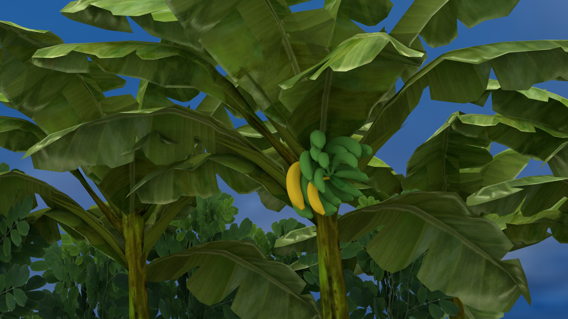
Herausforderung
Bild 1: Aussicht auf den Bananenbaum
Notes:
Problem Maya Blender
Model von Maya zu Blender -> Textur sehr leicht hinzu geführt→ Material → Diffiuse → Image Texture
Bananen → hinzugefügt → eine Banane Edit Mode → Spin → duplizieren Z
Bananen Grün → Edit Mode alle Bananen auswählen → neue Diffiuse Farbe

Slide 5
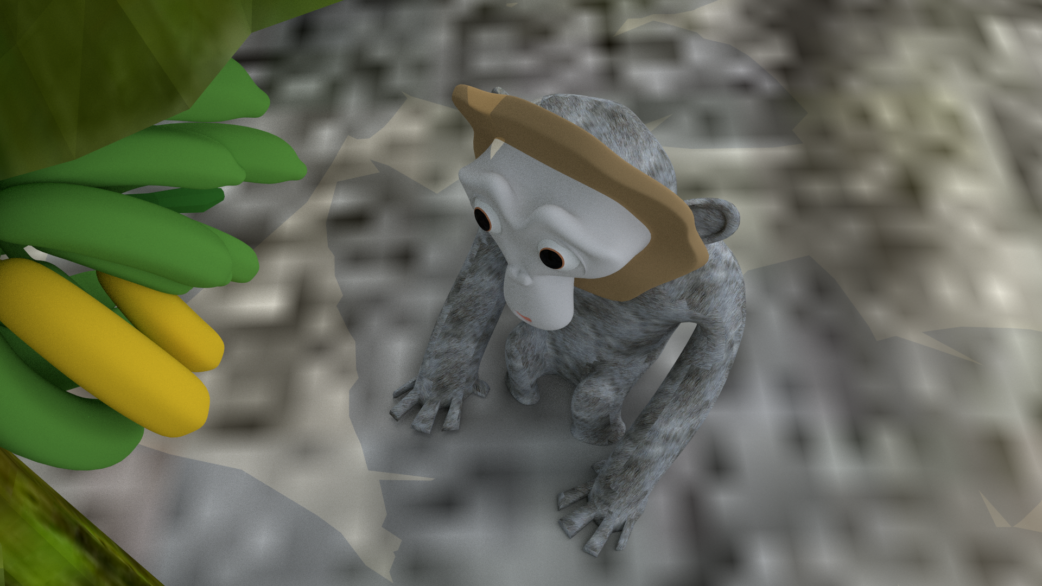
Herausforderung
Affe von Oben
Bild 2: Yoko vor dem Bananenbaum
Notes:
Textur in Blender war leicht hinzugefügt → Material Diffiuse → Image Textur
Rigging → Armature → Single Bone → 3 Bonen für den Arm
Simon Einführung geholfen

Slide 6
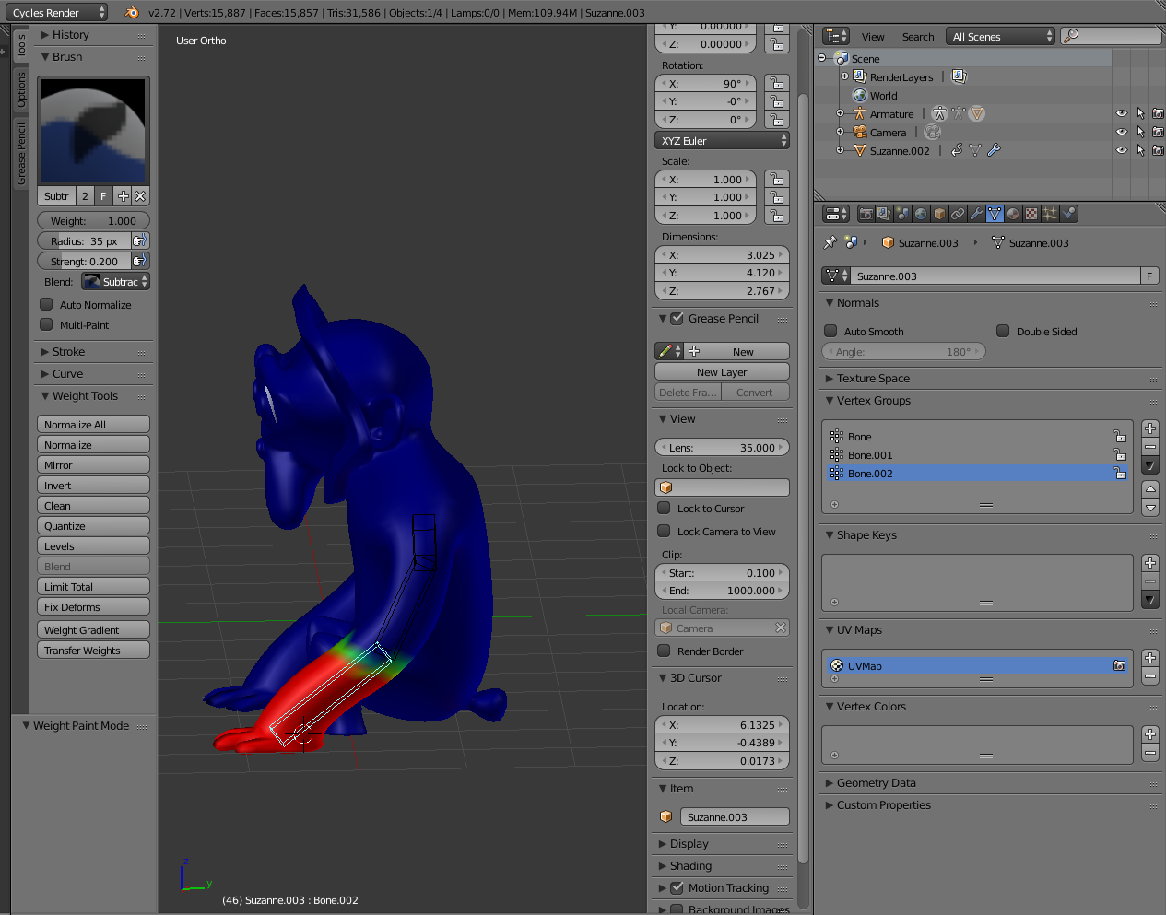
Herausforderung
Maya zu Blender
Bild 3: Rigging mit 3 Bonen für den Arm

Slide 7
Zeitplan
Vorspann: 15s
Hauptszene:
Abspann:
1920px – 1980px full hd
579 Frames
Render: 13 Stunden
Notes:
Vorspann: 15s
Hauptszene:
1920px – 1980px full hd
579 Frames
Render: 13 Stunden
Lichtquelle: Hemi → um schatten zu bekommen
Strength 1000
Ambient Occlusion→ Reduziert licht verschönert Render
Wegen Textur in Sky
10000 Distance
Abspann:
3Dmax → .obj

Slide 8
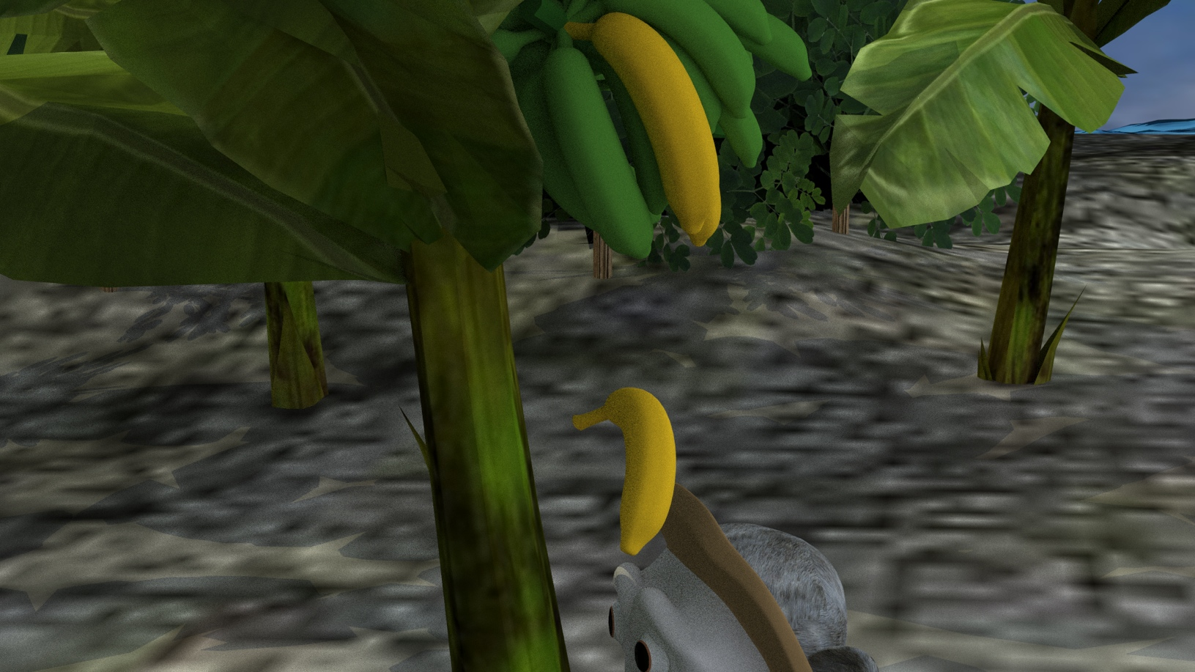
Verbesserungen
Bild 4: Fall der Banane mit zu wenigen Frames

Slide 9
Zahlen & Fakten
Render: 14 Stunden
Vorspann: 15s
Hauptszene:
Abspann:
1920px – 1980px full hd
579 Frames

Slide 10
Planungspräsentation

Slide 11
Quellen

Slide 12
End Bild einfügen

